Slide 1
Conception d’une application informatique
Noé Gendre - D02 Data Engineer

Slide 2
Table des matières
Page 4 : Acteurs
Page 5: Diagramme d’activité
Page 6: Diagramme de séquence
Page 7: Diagramme de cas d’utilisation
Page 8: Diagramme de classes

Slide 3
SI Actuel
Notes:
Application/BDD Access sur dossier partagé réseau local
Utilise sur des postes du meme reseau
Fonctionnalités:
Gestion de roles
Creation/modification de client
Choix de colisage

Slide 4
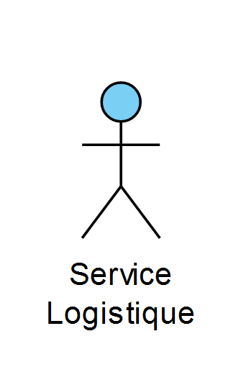
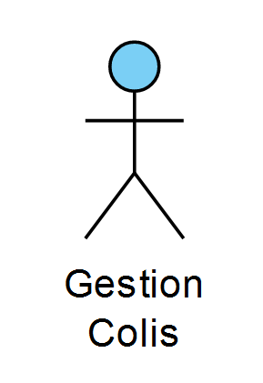
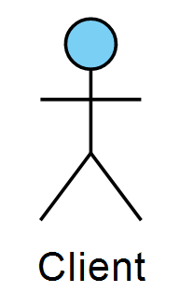
Acteurs
Notes:
Client: envoie des vignettes/timbres/cheque
Gestion colis: receptionne le colis et verifie que le client a envoyé toutes les “marchandises” en bonne quantite (a l’aide du logiciel)
Service logistique prepare la commande et envoie les produits

Slide 5
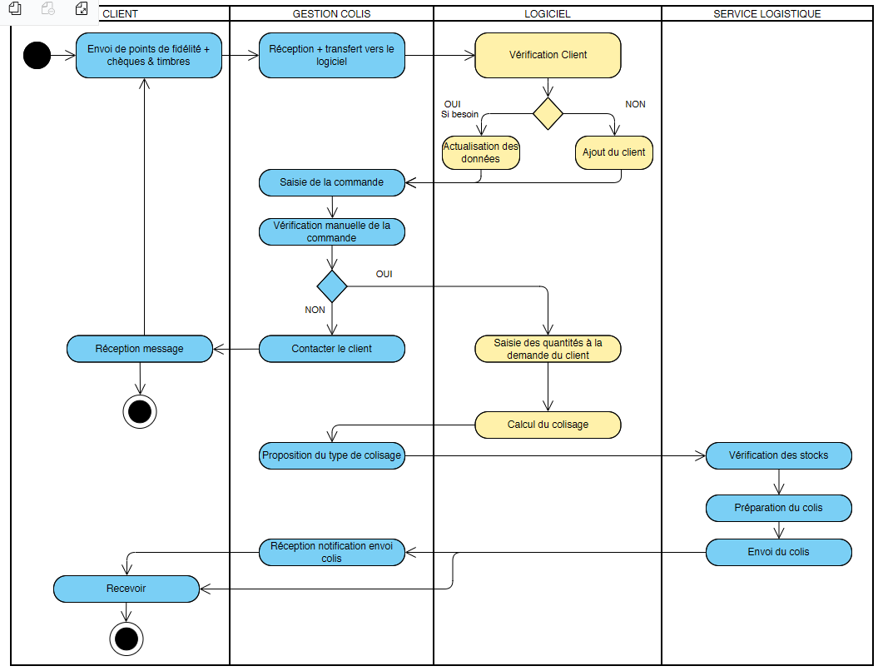
Diagramme d’activité

Slide 6
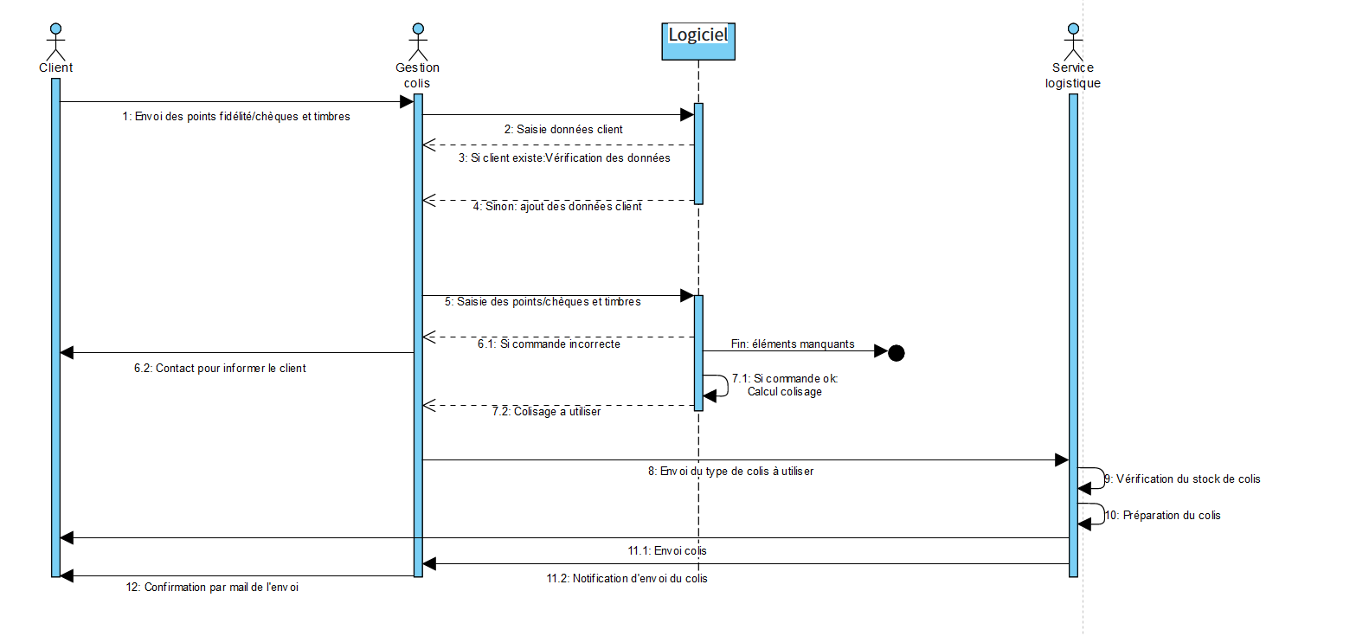
Diagramme de séquence

Slide 7
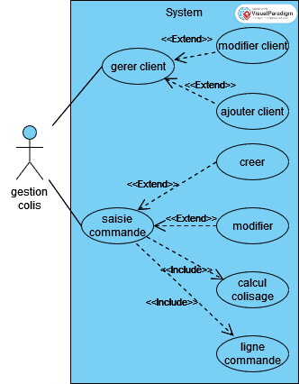
Diagramme de cas d’utilisation

Slide 8
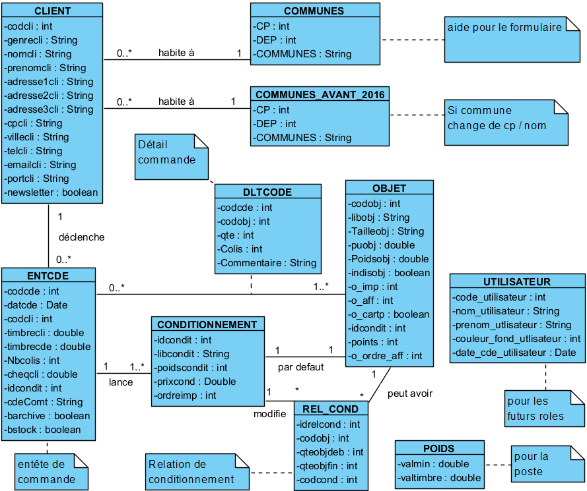
Diagramme de classe

Slide 9
Propositions Data
Notes:
Améliorer la documentation
Retirer données inutiles
Comventions de nommage (a l’air d’etre en place mais difficile a determiner sans doc.)
Ne sait pas si c’est en place:
Augmenter la securite-> limiter l’acces au fichier/ mise en place de login/mdp
Redondance de données

Slide 10
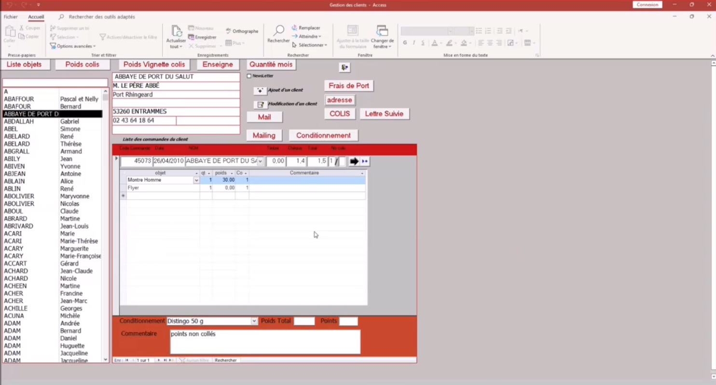
Proposition de maquette
Notes:
Maquette actuelle : Beaucoup de données accessibles mais surcharge
Pas de proposition -> JUGEMENT PERSO -> pas assez de donnees sur l’utilisation “en direct”
Simplifier l’interface, mettre certains elements dans des menus
Moderniser le look
Questionner la necessite d’une refonte complete-> logiciel peu utilize, par les memes personnes

